Slide 1
פרק 4 – המצב

Slide 2
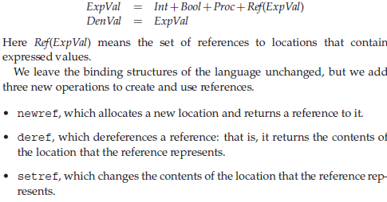
שפת "ויפנה" - EXPLICIT-REFS

Slide 3


אפיון של שפת "ויפנה"
חישובי ביטויים נעשים בצורת store-passing-specifications

Slide 4
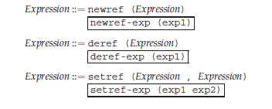
אפיון של שפת "ויפנה"

Slide 5




Slide 6
מימוש האפיון של שפת "ויפנה"

Slide 7
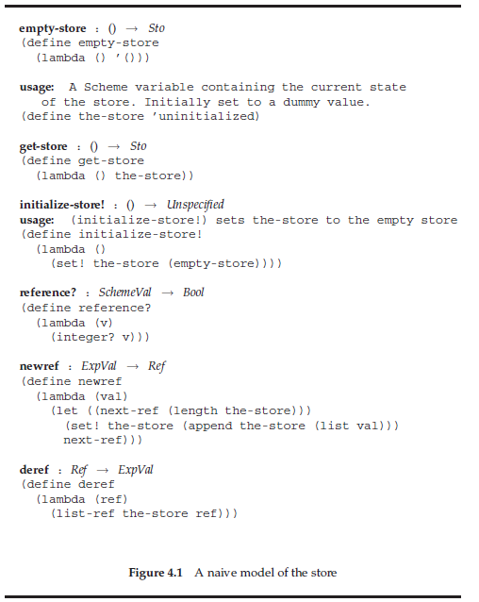

Slide 8
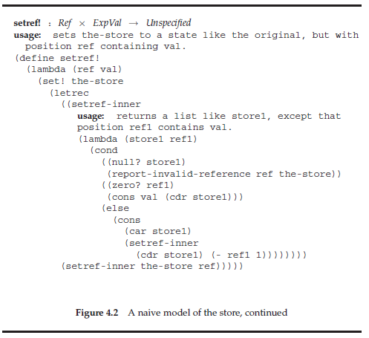

Slide 9
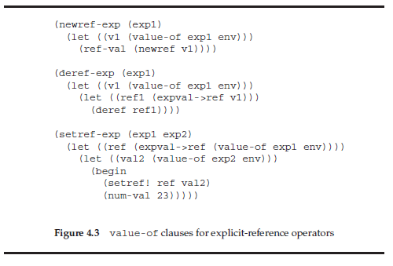

Slide 10
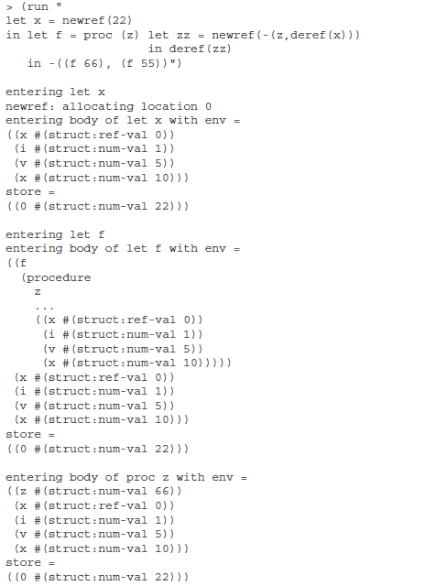

Slide 11
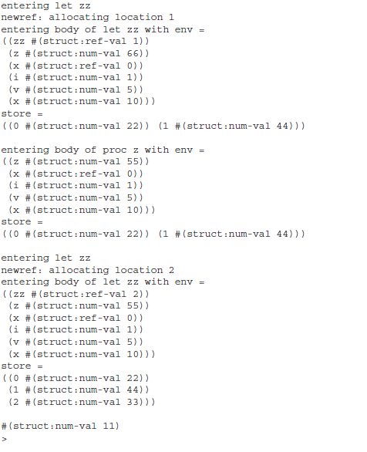

Slide 12
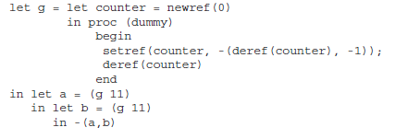
תוכניות לדוגמא בשפת "ויפנה"
שימוש בהשמה לשמירת מצב ע"י משתנה פנימי
הערך המוחזר הוא 1-

Slide 13
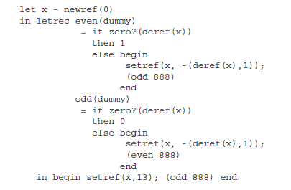
תוכניות לדוגמא בשפת "ויפנה"
שימוש בהשמה לשיתוף מידע בין פרוצדורות

Slide 14

תוכניות לדוגמא בשפת "ויפנה"
דוגמא שממחישה שreference הוא גם Denoted Value

Slide 15
הסבר הקוד המצורף לשפת "ויפנה" בסביבת Racket

